Slide 1


小学期硬件类实践第2组汇报演示
——五级流水线CPU设计
组长：杨训迪 组员：丁颖 肖成文 周雨佳
XX学院XX系X年级XX班 专业：土木工程
答辩人：毕业啦 导师：星教授

Slide 2
目录
CONTENTS
01
实验简述
02
设计过程
03
汇编测试
04
实验结果

Slide 3
PART 01
实验简述
本次实验实现了经典的五级流水CPU，支持了41条MIPS指令。

Slide 4
实验简述
功能实现
1
实现了支持包括ADD、SLL、AND、BEQ、LB等41条指令的五级流水线CPU设计
功能
实现
本次实验主要实现了以下几个功能
2
实现了VGA的外设接口设计
3
实现了覆盖所有指令集合的汇编测试以及下板演示的汇编测试，并且能够通过波形结果证明设计的正确性。

Slide 5
实验简述
小组分工
杨训迪
丁颖
41条指令的数据通路和控制逻辑的设计
跳转模块，控制模块，存储模块的verilog编写
代码整合，top文件，41条指令的单条测试
soc文件，数据存储器IP核(未完成)
Vga实现和mips实现
vga与cpu接口对接
小组分工
肖成文
周雨佳
41条指令汇编测试代码编写及测试
CP0实现异常和中断处理（未整合）
PPT制作
冒险处理的数据通路和控制逻辑的设计与实现
寄存器堆模块，ALU模块的verilog编写
冒险处理板块功能的测试，41条指令的综合测试
及相关结果的数码管显示

Slide 6
实验简述
实现指令
ADD、ADDU、ADDI、ADDIU、SUB、SUBU、SLT、SLTI、SLTU、SLTIU、CLZ、CLO
算术运算
移位
SLL、SLLV、SRL、SRLV、SRA、SRAV
逻辑运算
AND、ANDI、NOR、LUI、OR、ORI、XOR、XORI
BEQ、BNE、BGTZ、BLEZ、BGEZ、BLTZ、J、JAL、JR
分支跳转
访存
LB、LH、LW、SB、SH、SW

Slide 7
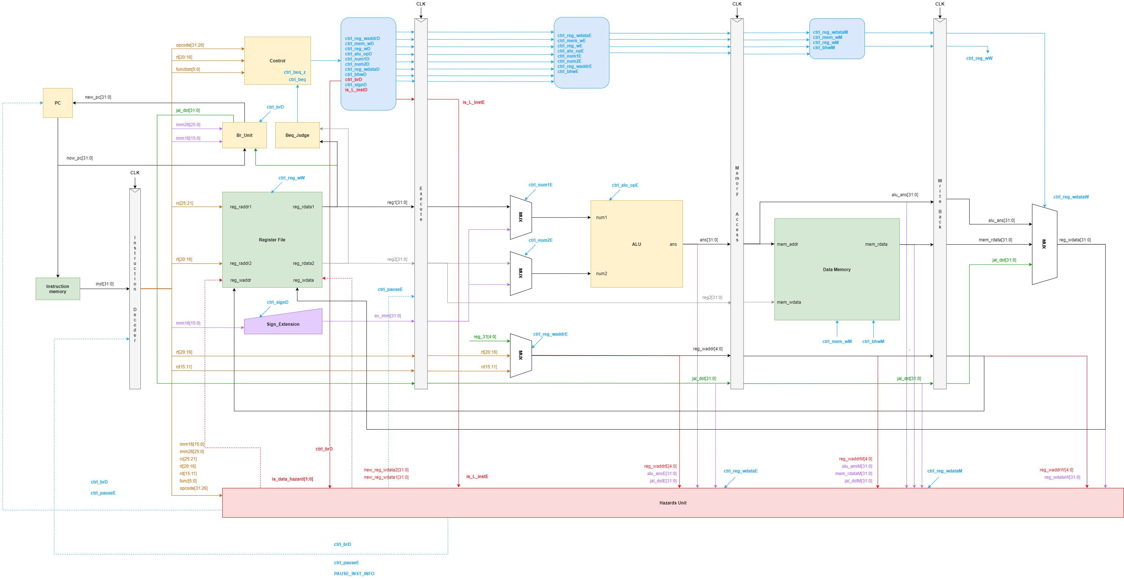
实验简述
数据通路

Slide 8
PART 02
设计过程
分为取指、译码、执行、访存和回写5个阶段进行主要模块的讲解

Slide 9
设计过程
取指阶段
Pc
Pc模块在内部进行now_pc的计算，从而给出指令的地址。
取指阶段
主要模块
1
Inst_mem
2
指令存储器

Slide 10
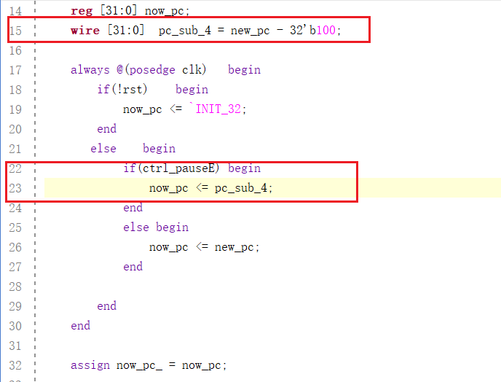
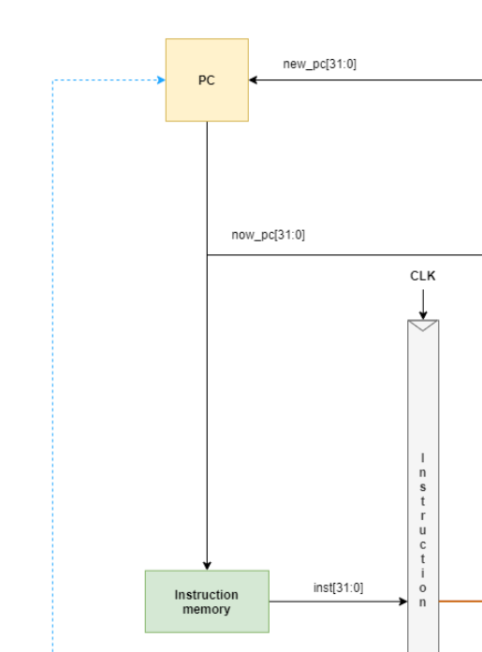
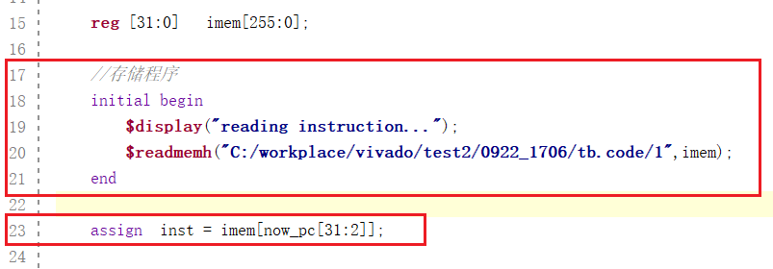
设计过程
取指阶段

Slide 11
设计过程
译码/分析阶段
If_id
1
实现取指与译码之间的寄存器并实现译码功能。
Beq_judge
2
判断分支跳转是否成功
Br_unit
译码/分析阶段
主要模块
3
得到跳转目标PC
Ctrl
控制单元，提供控制信号
4
Reg_file
5
寄存器堆
Sign_extension
6
立即数的相关处理
Id_ex
实现译码与执行阶段之间的寄存器，将译码的结果在下一个时钟周期传递到访存阶段。
7

Slide 12
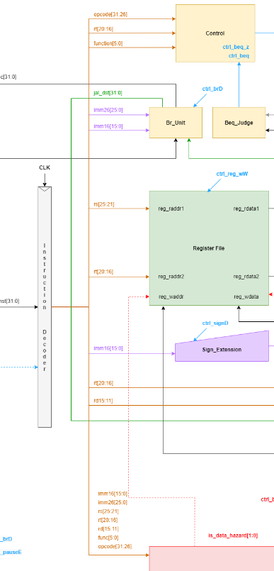
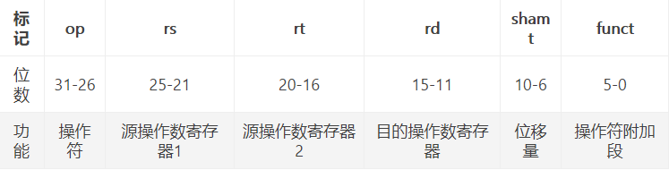
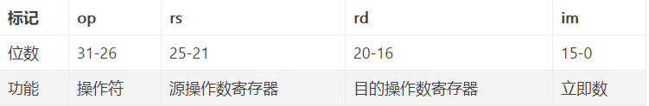
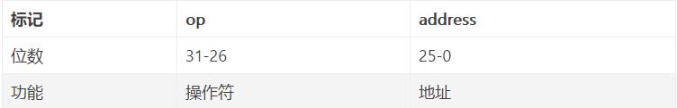
设计过程
译码/分析阶段
If_id
1
实现取指与译码之间的寄存器并实现译码功能。
R类型指令
I类型指令
J类型指令

Slide 13
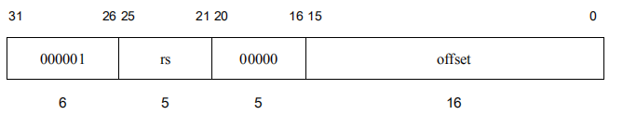
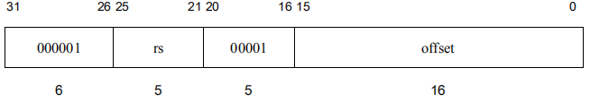
设计过程
译码/分析阶段
If_id
1
实现取指与译码之间的寄存器并实现译码功能。
BLTZ指令
BGETZ指令

Slide 14
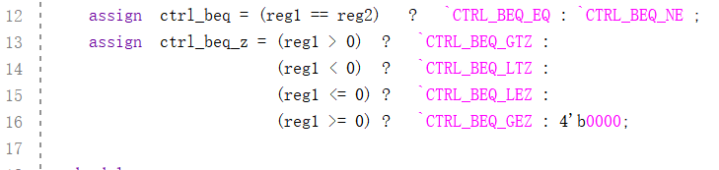
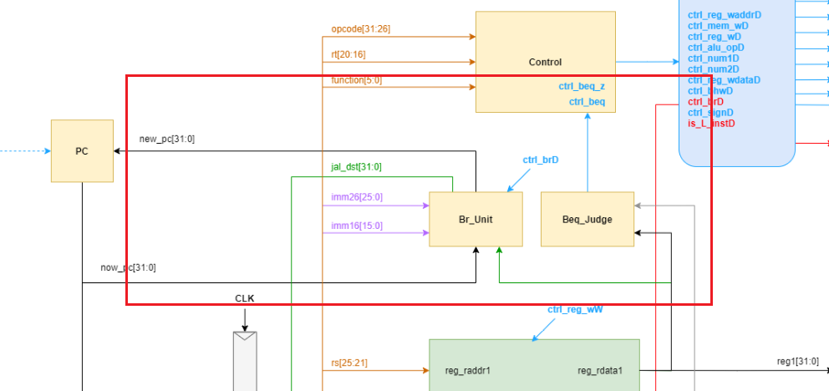
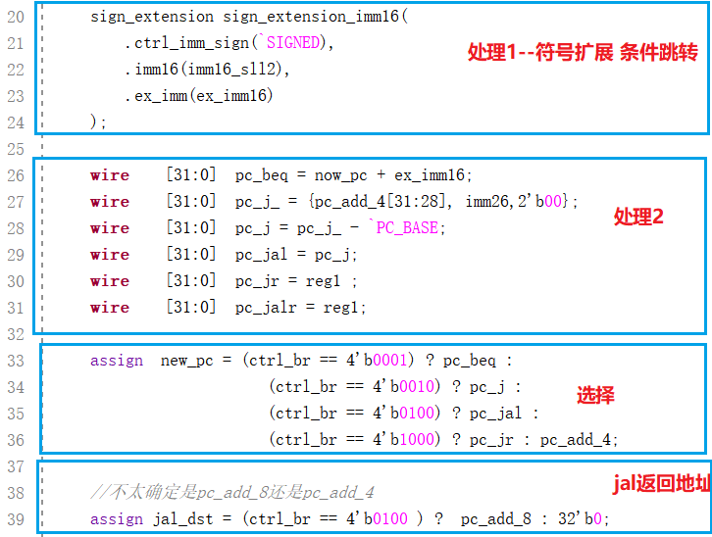
设计过程
译码/分析阶段
Beq_judge
2
判断分支跳转是否成功
Br_unit
3
得到跳转目标PC

Slide 15
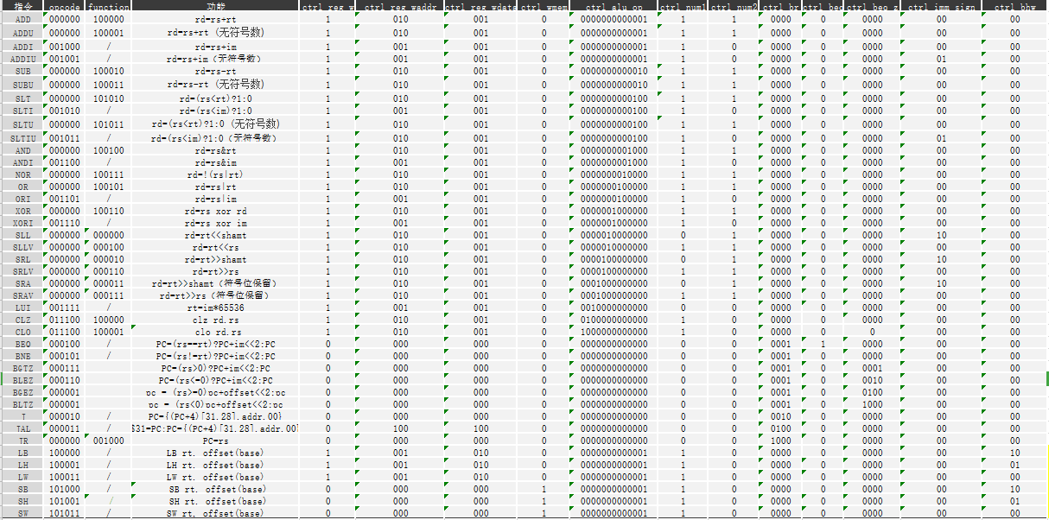
设计过程
译码/分析阶段
Ctrl
控制单元，提供控制信号
4

Slide 16
设计过程
译码/分析阶段
Ctrl
控制单元，提供控制信号
4
ctrl_reg_waddr
rt：001 rd：010 31：100
ctrl_beq_z
BGTZ：0001 BLEZ：010 BGEZ：100 BLTZ：1000
控制指令跳转
ctrl_beq
rs == rt：1 rs != rt：0
BEQ/BNE/BGTZ/BLEZ/BGEZ/BLTZ:0001
J:0010
JAL:0100
JR:1000
ctrl_br
ctrl_imm_sign
有符号扩展：00 移位取数：10 无符号扩展：10
ctrl_bhw
字：00 半字：01 字节：10

Slide 17
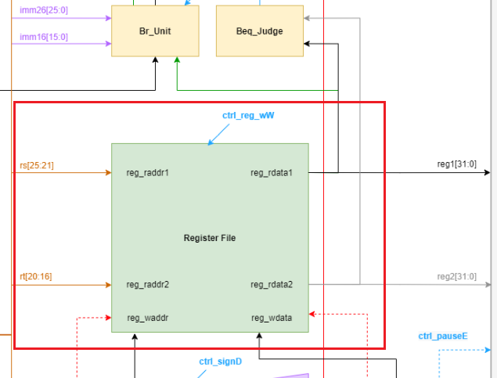
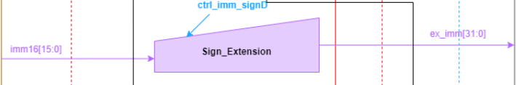

设计过程
译码/分析阶段
Reg_file
Sign_extension
5
寄存器堆
6
立即数的相关处理

Slide 18
设计过程
执行阶段
Alu
算术逻辑单元，实现算数运算和逻辑运算操作
执行阶段
主要模块
1
Ex_mem
实现执行与访存阶段之间的寄存器，将执行结果在下一个时钟周期传递到访存阶段
2
mux_reg_waddr
获取存入数据的寄存器地址来源
3

Slide 19
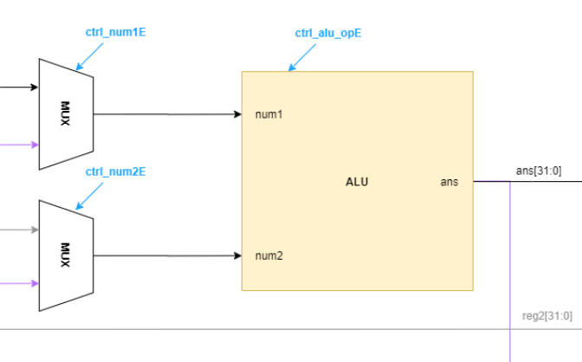
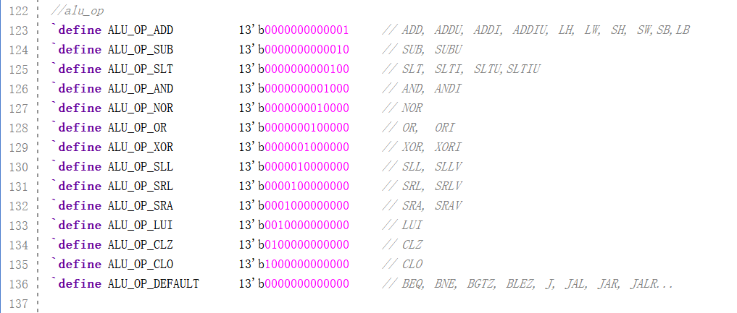
设计过程
执行阶段
Alu
算术逻辑单元，实现算数运算和逻辑运算操作
1
ctrl_alu_op

Slide 20
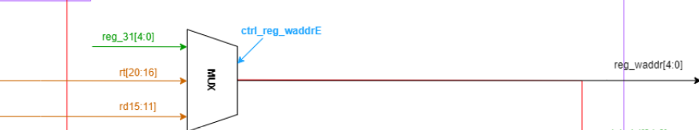
设计过程
执行阶段
mux_reg_waddr
获取存入数据的寄存器地址来源
3
JAL指令：
将跳转指令后面第二条指令的地址作为返回地址写入31号寄存器

Slide 21
设计过程
访存阶段
访存阶段
主要模块
Data_mem
1
数据存储器

Slide 22
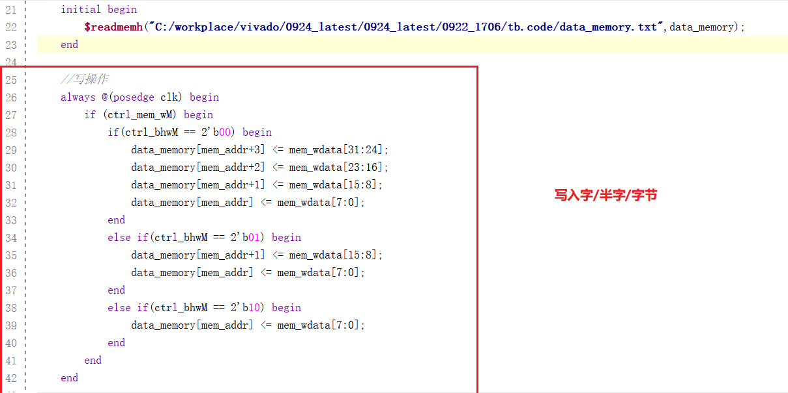
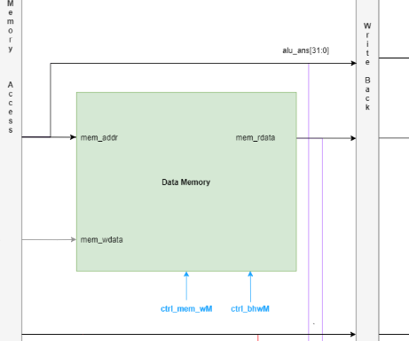
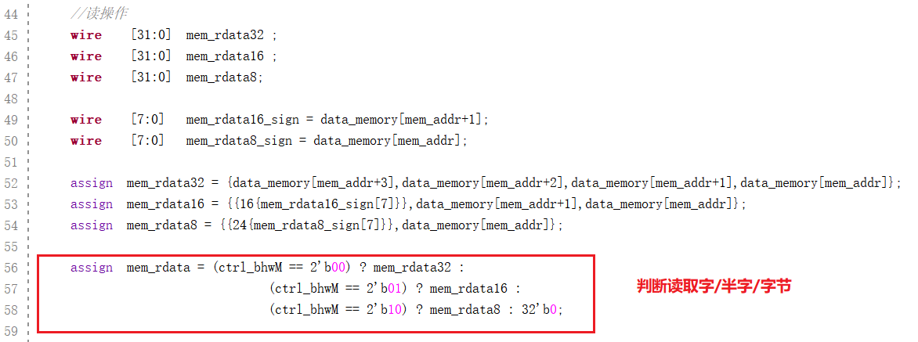
设计过程
访存阶段
Data_mem
数据存储器
1

Slide 23
设计过程
写回阶段
Mem_wb
实现访存与回写阶段之间的寄存器，将执行阶段的结果在下一个时钟周期传递到回写阶段
写回阶段
主要模块
1
mux
选择最终写回数据的数据来源
2

Slide 24
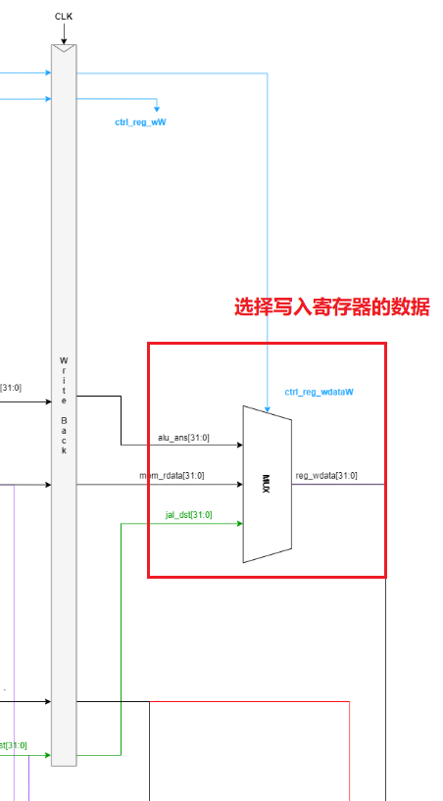
设计过程
写回阶段
Mem_wb
实现访存与回写阶段之间的寄存器，将执行阶段的结果在下一个时钟周期传递到回写阶段
1
mux
选择最终写回数据的数据来源
2

Slide 25
设计过程
冒险处理模块
Hazards_unit
冒险处理单元，用于解决数据相关等冒险问题。
冒险处理模块
1

Slide 26
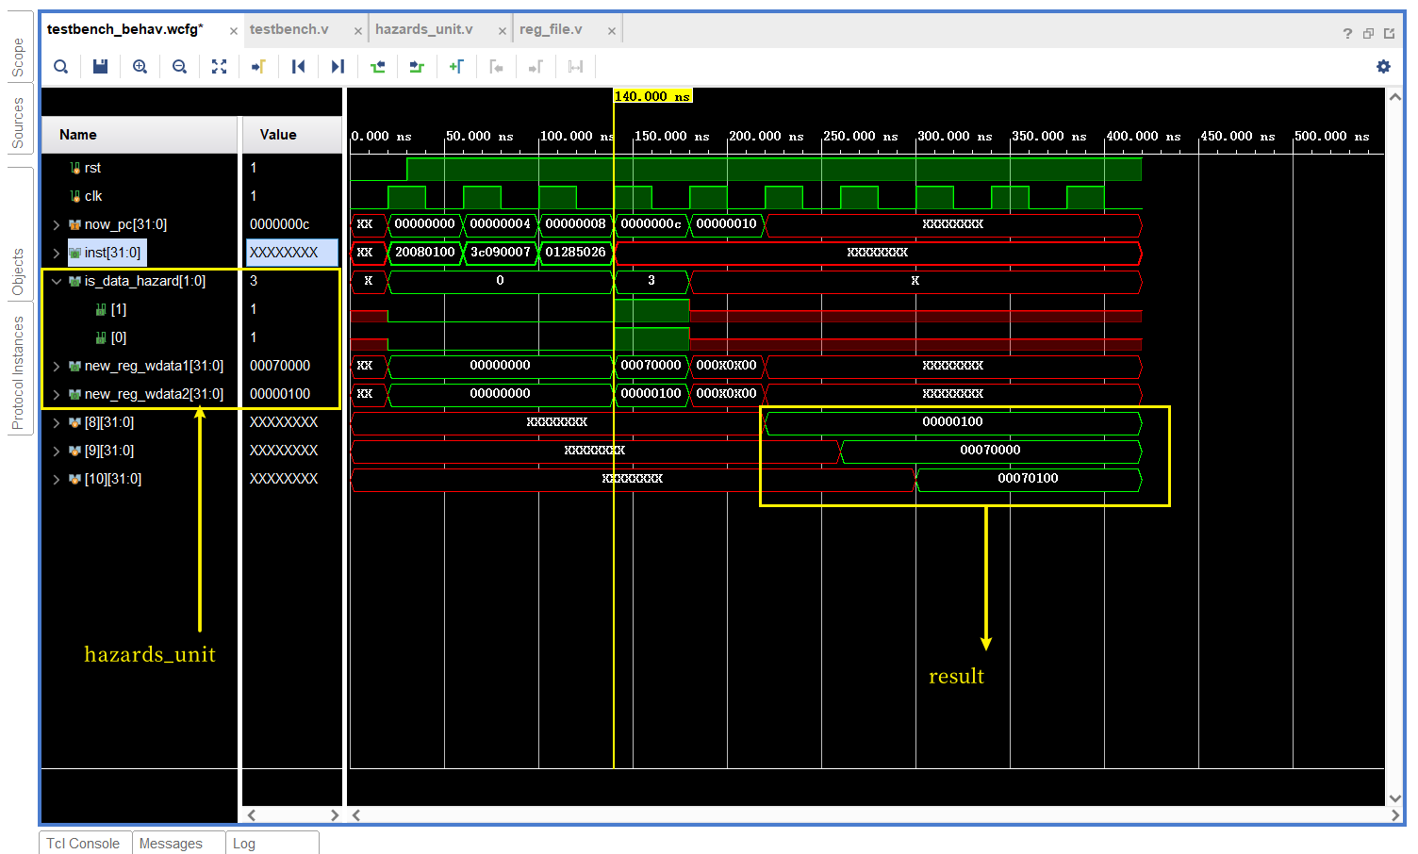
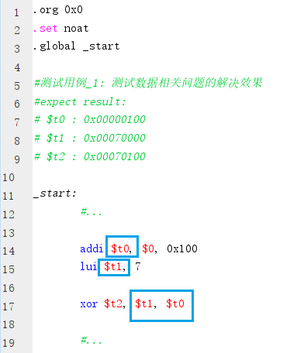
设计过程
冒险处理模块
Hazards_unit
冒险处理单元，用于解决数据相关等冒险问题。
1
数据相关

Slide 27
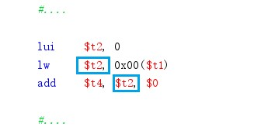
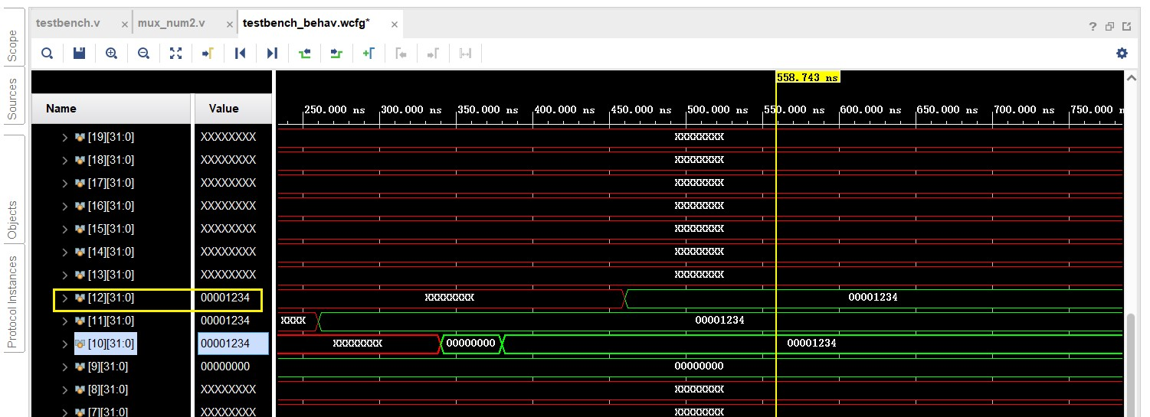
设计过程
冒险处理模块
Hazards_unit
冒险处理单元，用于解决数据相关等冒险问题。
1
load延迟
Load 延迟

Slide 28
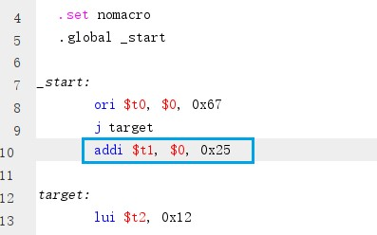
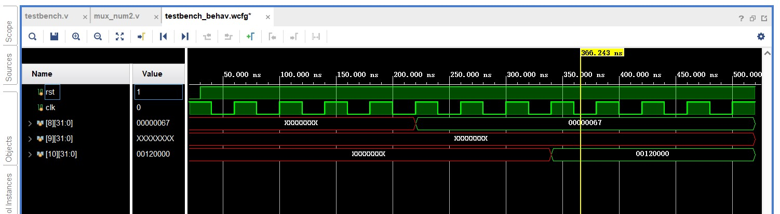
设计过程
冒险处理模块
Hazards_unit
冒险处理单元，用于解决数据相关等冒险问题。
1
控制相关

Slide 29
PART 03
汇编测试
全覆盖汇编测试

Slide 30
汇编测试
全覆盖汇编测试代码
该测试代码的主要功能是：不使用乘除法指令的前提下，对输入的参数a，b进行除法运算并得到运算后的商和余数。
参数
参数
商
余数
a
b
quotient
remain

Slide 31
PART 04
实验结果
汇编测试实验结果

Slide 32
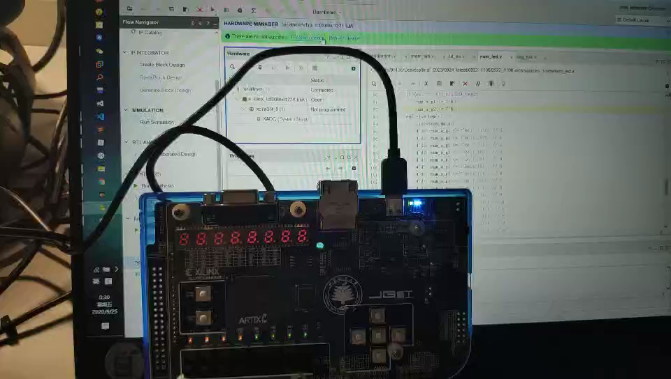
汇编测试
全覆盖汇编测试代码
- 我们对上述41条指令分别进行了相应的测试；
- 这里我们利用一个指令覆盖面相对较广的例子进行下板演示；
- 数码管前四位显示【商】，后四位显示【余数】（按16进制进行显示）
Notes:
129/5

Slide 33
THANKS
演示完毕
感谢观看

